Slide 1
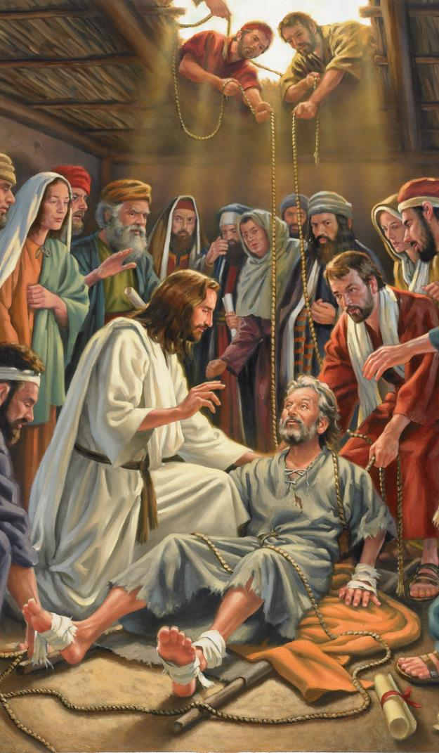
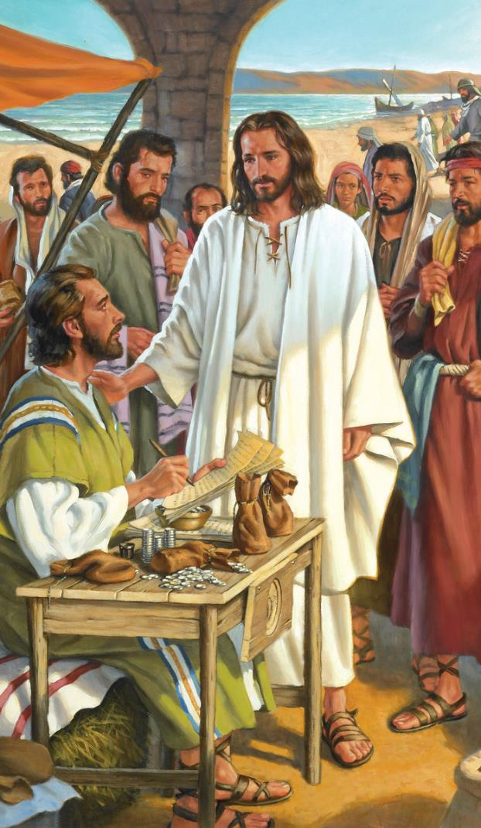
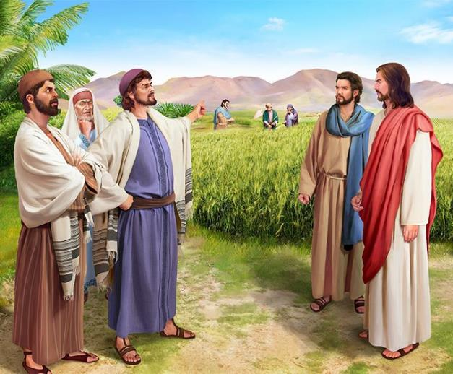
الخلافات
الدرس الثالث ليوم 20 يوليو 2024

Slide 2
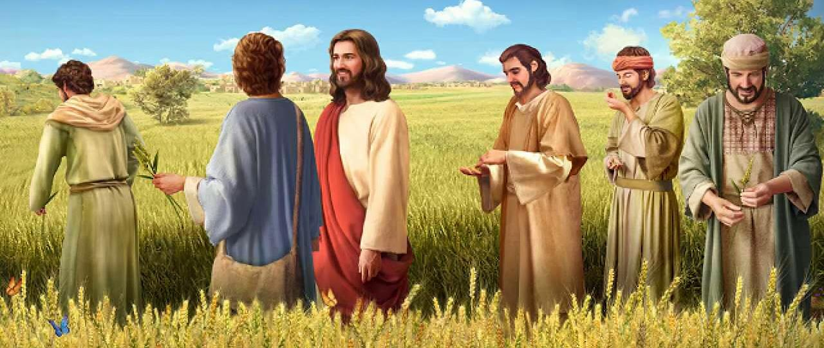
"فقال لهم: إن السبت جعل للإنسان، وليس الإنسان للسبت. فابن الإنسان أيضًا هو رب السبت" (مرقس 2: 27، 28).

Slide 3
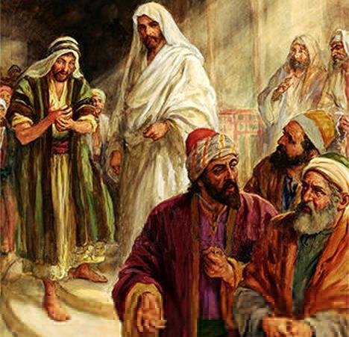
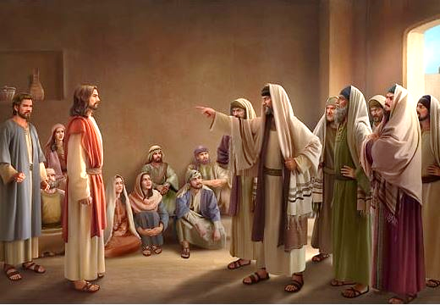
سلوك يسوع، طريقته في الوعظ، وحتى شفاءاته، تعارضت بشكل مباشر مع تقاليد السلطات الدينية.
لقد اعتبروه كافرا. الشره وصديق الخطاة. مخالف السبت.. حتى أنهم اتهموه بالعمل لدى بعلزبول!
يعتقد أقاربه أن يسوع فقد عقله بسبب الإرهاق.
لا شك أن حياة يسوع كانت حياة مثيرة للجدل.
الجدل حول العفو. مرقس 2: 1-12.
الجدل الغذائي. مرقس 2: 13-22.
الجدل حول السبت. مرقس 2:23-3:6.
أسئلة مثيرة للجدل حول يسوع:
بأية قوة يصنع المعجزات؟ مرقس 3: 22-30.
هل يسوع مجنون؟ مرقس 3: 20-21، 31-35.

Slide 4
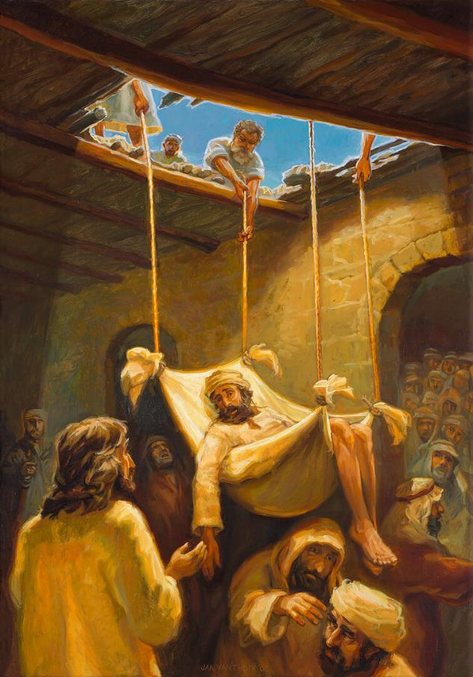
الجدل حول التسامح
"فلما رأى يسوع إيمانهم قال للمفلوج: يا بني مغفورة لك خطاياك". (مرقس 2: 5)
عندما عاد يسوع إلى بيت بطرس في كفرناحوم، جاء كثير من الناس للاستماع إليه (مرقس 2: 1-2). اقترب أربعة أصدقاء ليتمكن يسوع من شفاء صديقهم المشلول، لكنهم لم يستطيعوا الاقتراب منه. وأرادوا أن يحضروه إلى يسوع، فصعدوا إلى السطح وفتحوا فتحة لينزلوه إلى أسفل. وانقطع كلام يسوع، وبقي الجميع صامتين، منتظرين ليروا ما سيفعله يسوع (مرقس 3:2-4).
"مغفورة لك خطاياك" (مرقس 2: 5). كان بإمكان المشلول أن يقول: "ما أحتاجه هو أن أمشي". لكنه لم يفعل ذلك. لقد شفى يسوع أصل مرضه. لم يكن يهمه ألا يمشي مرة أخرى، بل يهمه المغفرة التي أعطت السلام لروحه.
بالنسبة للكتبة، كان هذا تجديفًا (هذا صحيح، لو لم يكن يسوع هو الله). ولإثبات أن لديه القدرة على المغفرة، شفى يسوع المفلوج (مرقس ٨:٢-١١).
ومدح الشعب الله لأنه أعطى يسوع القدرة على مغفرة الخطايا (مرقس 2: 12؛ متى 9: 8). مشى المفلوج. لكن الكتبة تُركوا عميانًا، غير قادرين على رؤية أن يسوع يستطيع أن يقرأ أفكارهم، ويغفر للخاطئ، ويمنحه الشفاء.

Slide 5
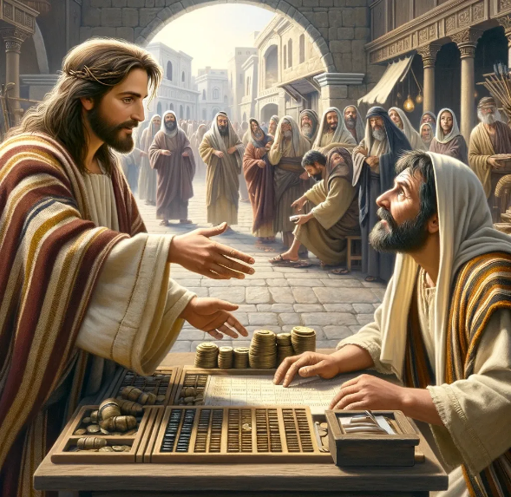
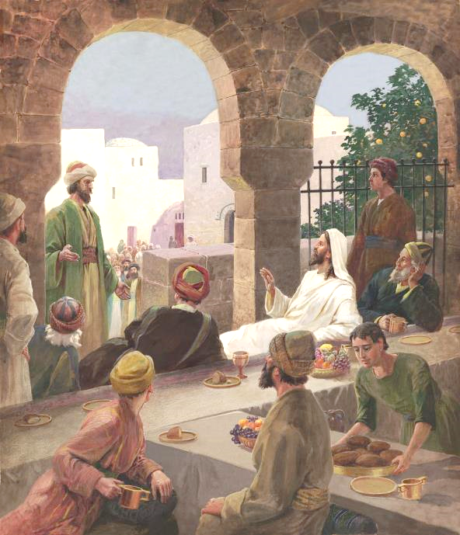
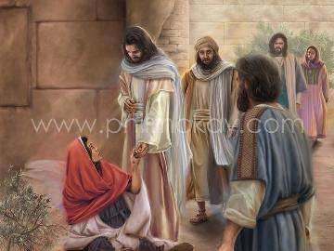
الجدل حول الغذاء
"وفيما هو سائر رأى لاوي بن حلفى جالسا عند مخدع العشار. "اتبعني"، قال له يسوع، فقام لاوي وتبعه" (مرقس 2: 14).
وليس من الصعب أن نتصور الجدل الذي أثارته دعوة لاوي (مرقس 13:2-14). بالنسبة لليهودي الأرثوذكسي، كان العشار أسوأ من الأممي. وكان يهودياً مرتداً، بيع لأعدائه. ولم يستطيعوا أن يأكلوا معه أو يلمسوه.
لكن الأمور أصبحت أسوأ. لم يأكل يسوع فقط في بيت العشار، بل أحاط نفسه بالعديد من أمثاله. (مرقس 2: 15). ولم يضيع النقاد الفرصة: "ما هذا أنه يأكل ويشرب مع العشارين والخطاة؟" (مرقس 2: 16).
لقد دحضهم يسوع منطقياً: أين أجد خطاة أفضل من هنا لأخلصهم؟ (مرقس 2: 17). بالإضافة إلى ذلك، تحدّاهم أن يفحصوا مشاعرهم. وكان عليهم أن يتعلموا المحبة (متى 9: 12-13).

Slide 6
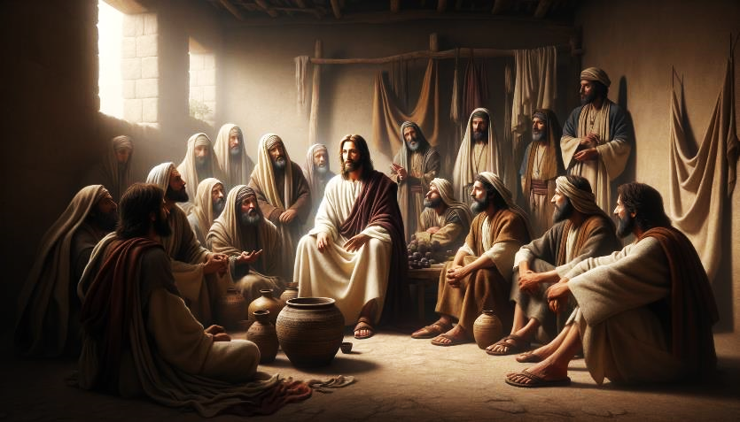
الجدل حول الغذاء (2)
"أجاب يسوع: "كيف يستطيع بنو العريس أن يصوموا وهو معهم؟ لا يقدرون ما دام هو معهم" (مرقس 2: 19).
مثل العرس (مر2: 19-20).
كيف يمكن لشخص أن يصوم وهو في حفل زفاف؟ العريس هو يسوع. الضيوف التلاميذ. عندما مات يسوع وقام، كان على تلاميذه أن يصوموا.
مثل الجديد والقديم (مر2: 21-22).
لم يكن لتعاليم يسوع الحية مكان في تعاليم التقليد الميتة؛ والعكس صحيح.
وبعيداً عن تعلم المحبة، حرض الفريسيون تلاميذ يوحنا على الانضمام إلى انتقاداتهم: "كيف يكون تلاميذ يوحنا وتلاميذ الفريسيين يصومون، وتلاميذكم لا يصومون؟" (مرقس 2: 18).
وجاء رد يسوع على شكل أمثال:

Slide 7
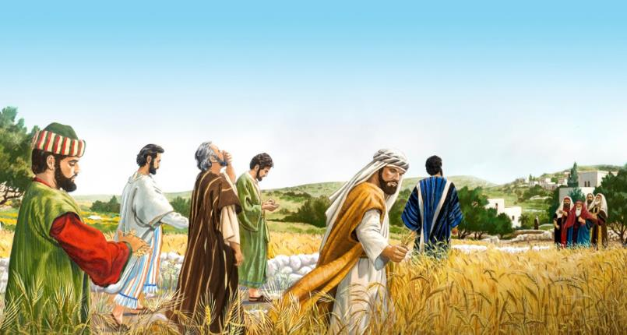
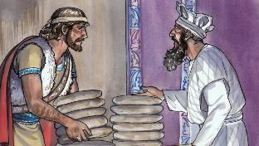
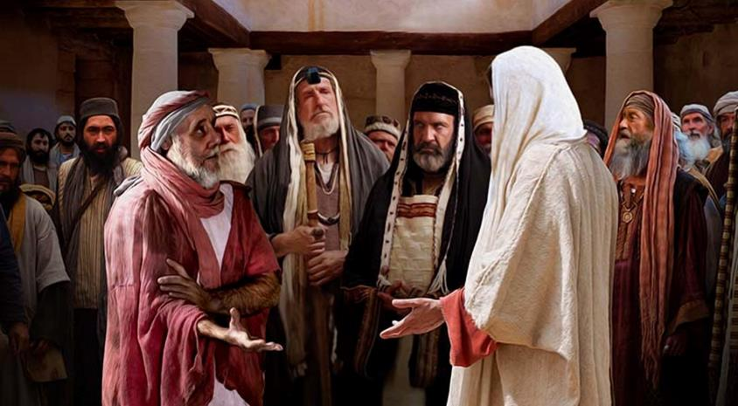
الجدل حول السبت
"قال له الفريسيون: "انظر، لماذا يفعلون ما لا يحل في السبت؟" (مرقس 2:24)
علَّم الفريسيون 39 شكلاً من أشكال العمل الذي يتعدى راحة السبت التي أمر بها الله.
بأخذ الحبوب وإزالة قشرها ليأكلوها، قام التلاميذ بثلاثة أعمال محرمة في السبت: الحصاد؛ درس. والتذرية. (مرقس 2: 23-24؛ متى 12: 1-2).
رد يسوع: أما تذكر أن داود عندما جاع أكل الخبز المقدس الذي لا يأكله إلا الكهنة؟ (مرقس 2: 25-26).
لاحقًا، قام يسوع "بعمل" ليس من ضمن الأعمال الـ 39، ولكنه كان يعتبر أيضًا تعديًا على السبت: الشفاء (مرقس 1:3-3).
رد يسوع: "أيهما يحل في السبت: فعل الخير أم فعل الشر، إنقاذ النفس أم القتل؟" (مرقس 3: 4).
في النهاية، يسوع هو رب السبت، وقد أعطانا إياه لخيرنا (مرقس 27:2-28).
ومن الغريب أن حفظة السبت المتحمسين خططوا لجريمة قتل (مرقس 3: 6).

Slide 8
أسئلة مثيرة للجدل حول يسوع

Slide 9
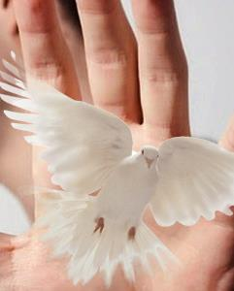
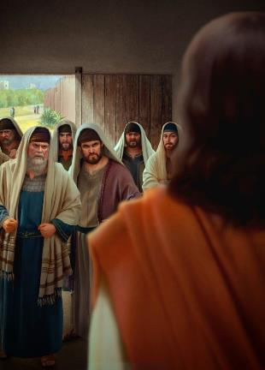
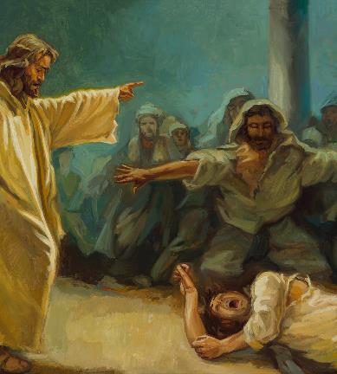
بأية قوة يصنع المعجزات؟
في هذه الحالة، القصة المهمة هي اتهام الكتبة بشأن القوة التي سمحت ليسوع بإخراج الشياطين (مرقس 3: 22).
عائلة يسوع تبحث عنه
مرقس 3: 20-21
مرة أخرى، يستخدم يسوع مثلاً لإظهار سخافة الاتهامات الموجهة إليه (مرقس 23:3-27). يدخل يسوع بيت الرجل القوي (الشيطان)، ويقيده، وبالتالي يستطيع أن ينهب ممتلكاته (يحرر الشيطان الممسوس).
اتهام الفريسيين
مرقس 3: 22-30
كما ينتهز الفرصة للتحذير من خطورة نسبة عمل الروح القدس إلى إبليس (مرقس 3: 28-30).
عائلة يسوع تبحث عنه
مرقس 3: 31-35
مرة أخرى، يستخدم يسوع مثلاً لإظهار سخافة الاتهامات الموجهة إليه (مرقس 23:3-27). يدخل يسوع بيت الرجل القوي (الشيطان)، ويقيده، وبالتالي يستطيع أن ينهب ممتلكاته (يحرر الشيطان الممسوس).
كما ينتهز الفرصة للتحذير من خطورة نسبة عمل الروح القدس إلى إبليس (مرقس 28:3-30).

Slide 10
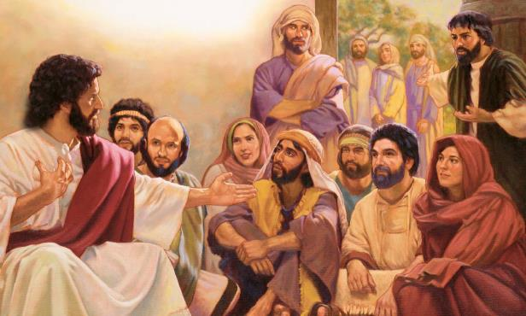
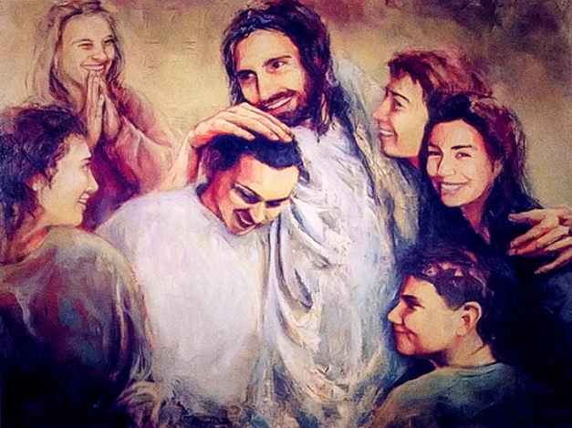
هل يسوع مجنون؟
"ولما سمع أهله بذلك ذهبوا ليحرسوه، لأنهم قالوا: إنه مختل" (مرقس 3: 21)
ما الذي جعل عائلة يسوع تعتقد أنه قد جن (مرقس 20:3-21)؟
إرهاق، سوء تغذية، إجهاد بسبب مناقشاته المستمرة مع الكتبة والفريسيين...
بعد فترة وجيزة، يستأنف مرقس القصة، مقدمًا الأقارب الذين كانوا يبحثون عن يسوع: أمه وإخوته (مرقس 3: 31).
يا له من عدم مراعاة لعائلته من جانب يسوع! (مرقس 3: 32-33).
لكن المظاهر خادعة. وكانت والدته وإخوته مخطئين. وكان ترك عملهم للعناية بهم في تلك اللحظة يضر بمهمته وبنفسهم.
والأهم من الروابط الجسدية هي الروابط التي توحد يسوع مع عائلته الروحية: "من يصنع مشيئة الله هو أخي وأختي وأمي" (مرقس 3: 35).

Slide 11
“لن تثار روح الاضطهاد على أولئك الذين ليس لهم صلة بالله، وبالتالي ليس لديهم قوة أخلاقية. ستثور ضد المؤمنين الذين لا يتنازلون للعالم، ولا يتأثرون بآرائه ولا لصالحه ولا لمعارضته. إن الدين الذي يحمل شهادة حية لصالح القداسة، والذي يوبخ الكبرياء والأنانية والجشع والخطايا العصرية، سوف يكرهه العالم والمسيحيون السطحيون... عندما تعاني من العار والاضطهاد، فأنت في صحبة ممتازة. ; لأن يسوع احتمل كل شيء، وأكثر من ذلك بكثير. إذا كنتم حراسًا مخلصين لله، فهذه الأشياء هي مجاملة لكم. إن النفوس البطولية، التي ستكون صادقة إذا وقفت وحدها، هي التي ستفوز بالتاج الذي لا يفنى."
(وزارة الطب، ص 282)
E. G. W.

